Slide 1

基于Java的 大鱼吃小鱼项目演示文档
李军虎 肖睿

Slide 2

项目介绍

Slide 3


游戏玩法
游戏方面保留了经典的吃鱼成长玩法，并采用计分闯关模式，在保证休闲娱乐属性的同时也满足了乐于挑战的玩家的需求。
在游戏的左上角所设置的计分板与关卡目标得分也让玩家能够更加清晰地了解游戏的进行情况，鼓励玩家完成关卡目标，战斗力的可视化也让玩家对自己角色的情况了如指掌，避免了可能出现的因贴图大小区别不明显而导致的玩家误判

Slide 4
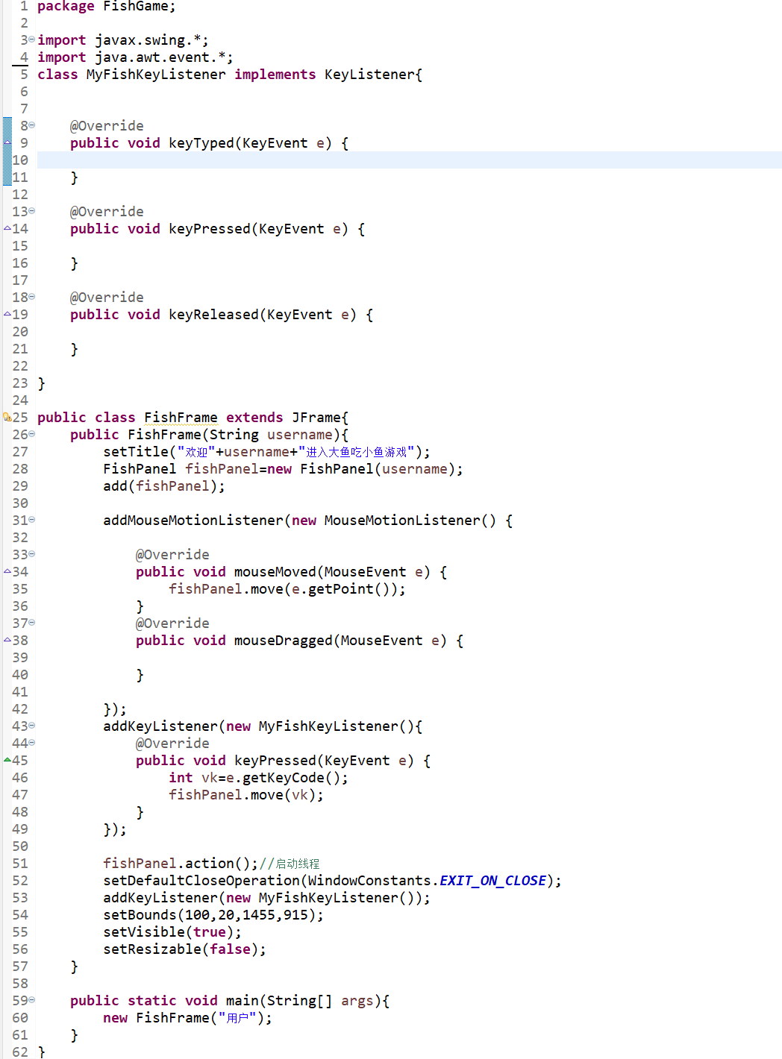
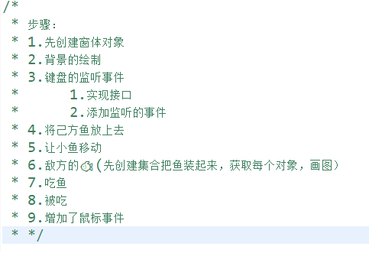
部分代码展示
FishFrame 创建窗体 启动线程

Slide 5
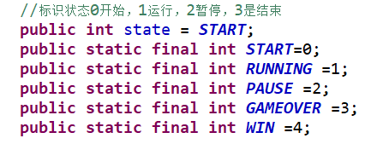
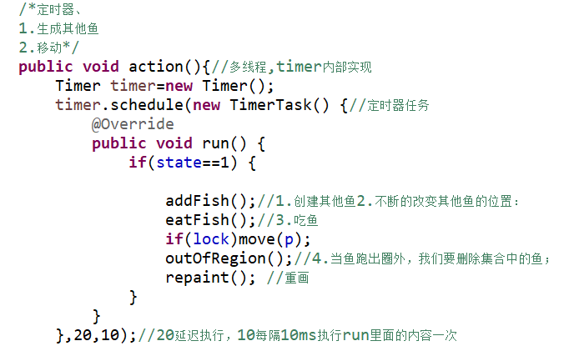
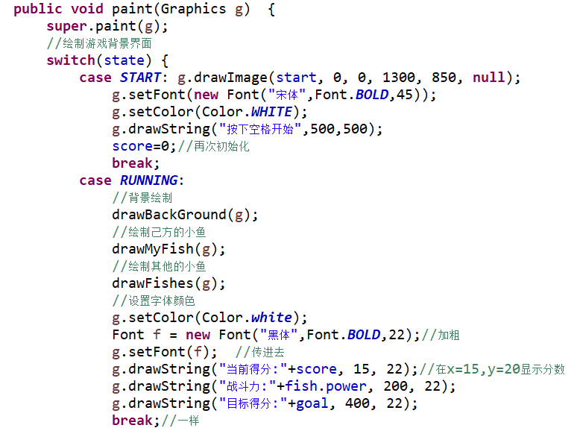
FishPanel
开始游戏
定时器与对象生成
绘制对象

Slide 6
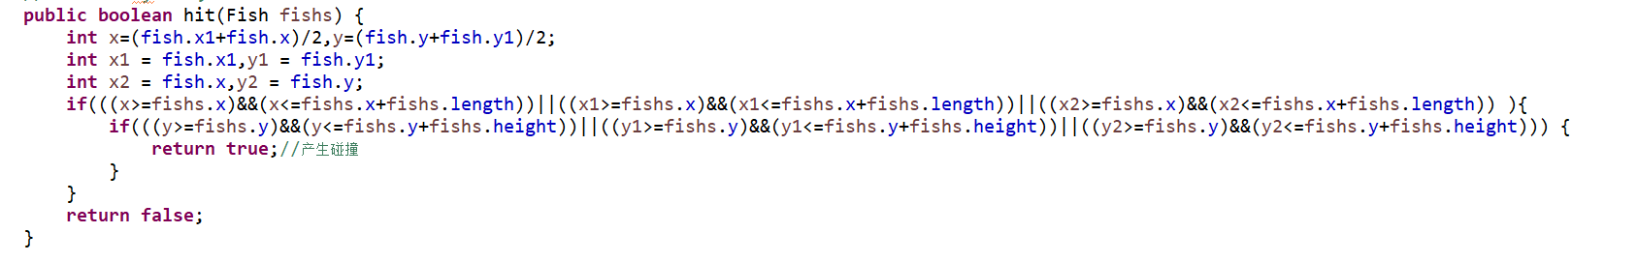
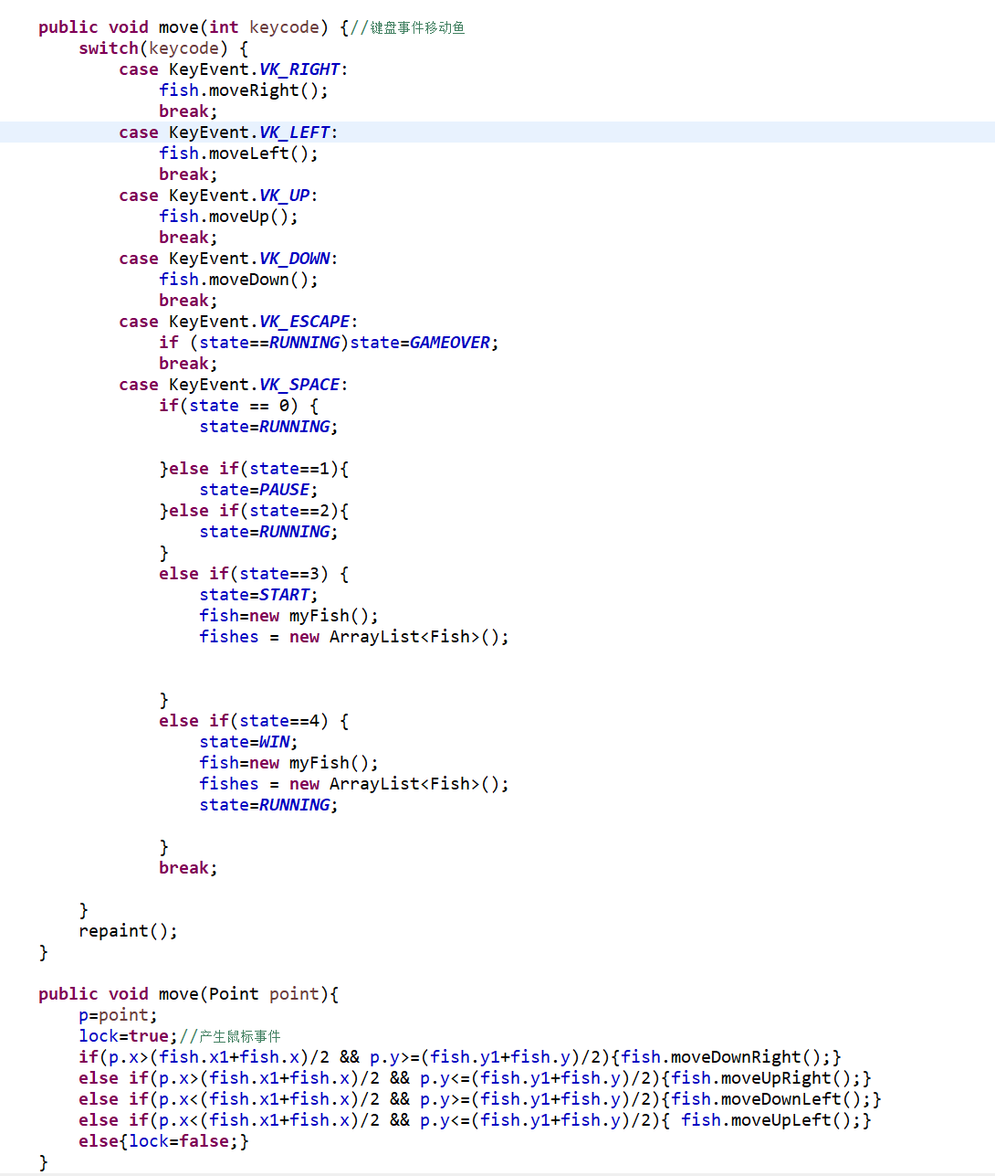
FishPanel
碰撞检测
鼠标事件

Slide 7
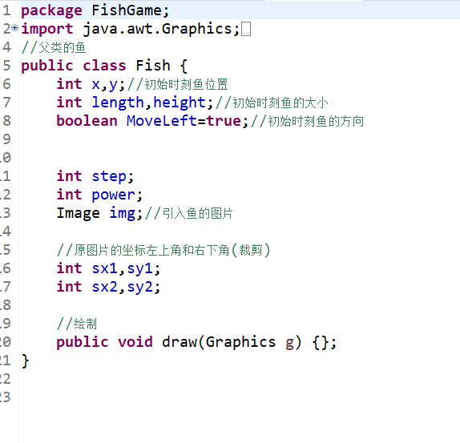
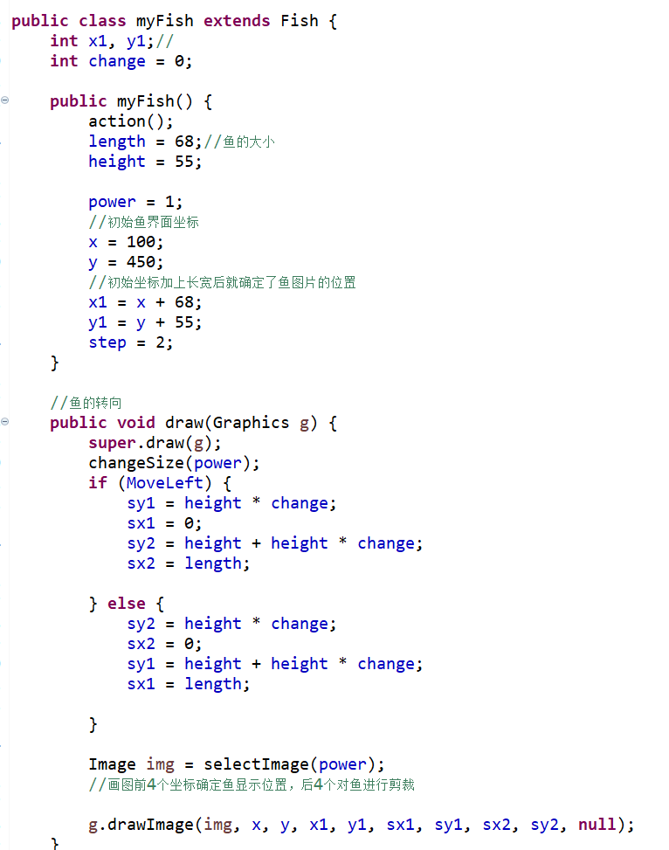
Fish 鱼的父类
myFish 自己的鱼

Slide 8
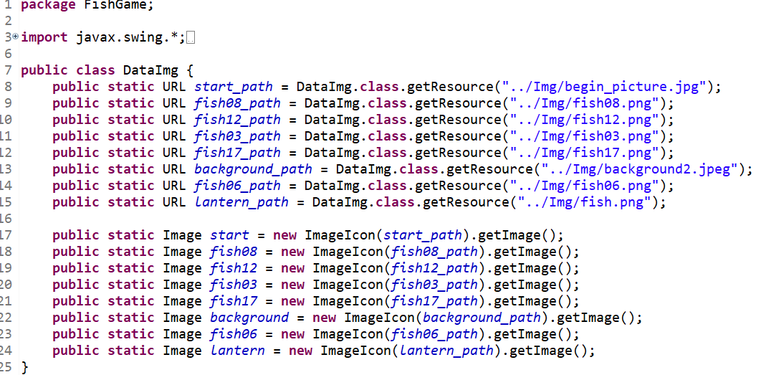
Datalmg 统一加载图片

Slide 9
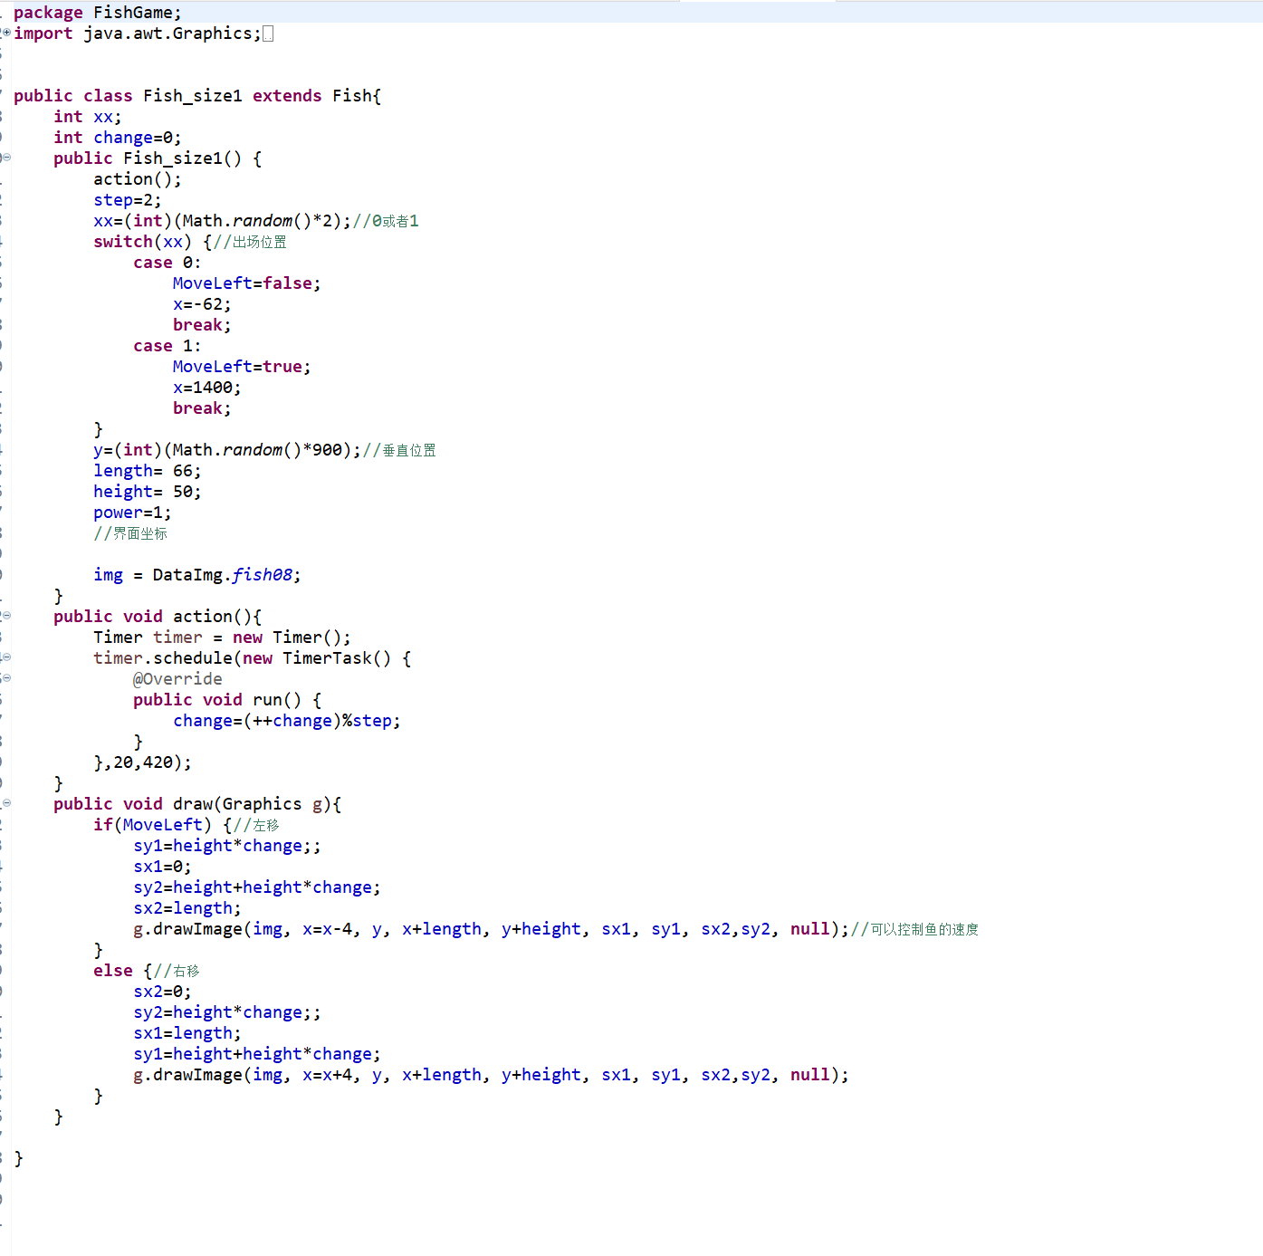
Fish_size1
Fish_size2
Fish_size3
Fish_size4
Fish_size5
其他的鱼
切换图片达到动态效果

Slide 10
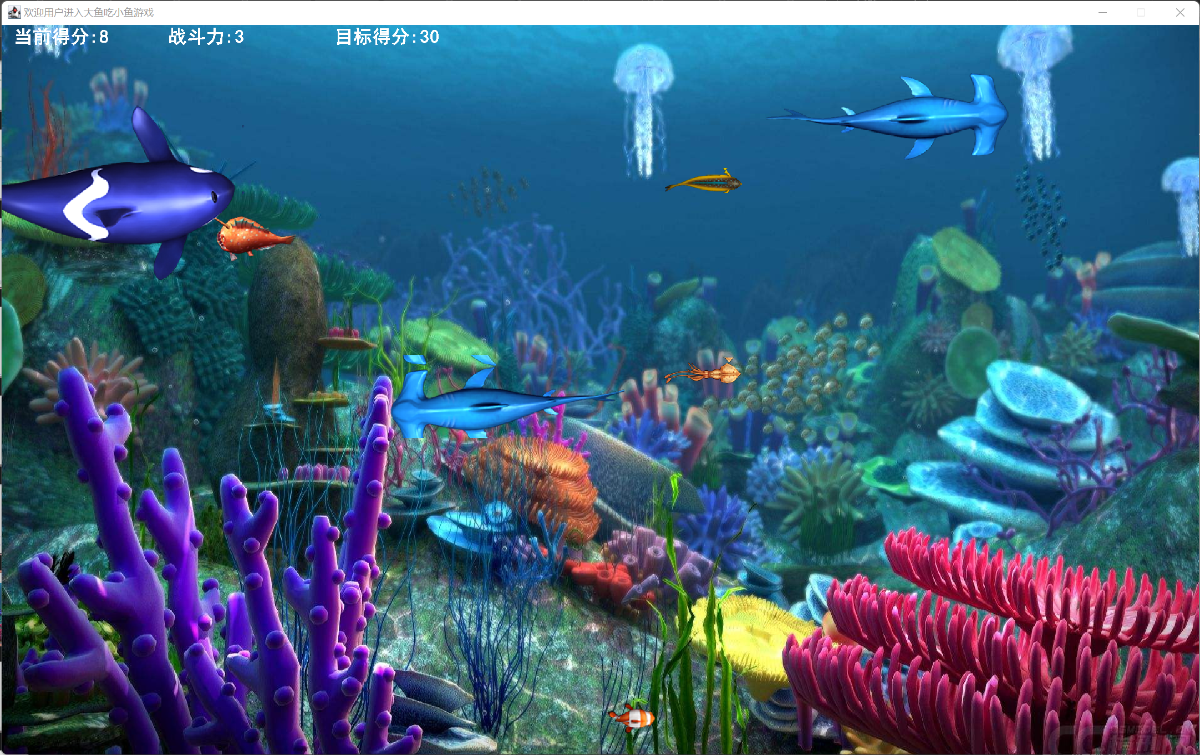
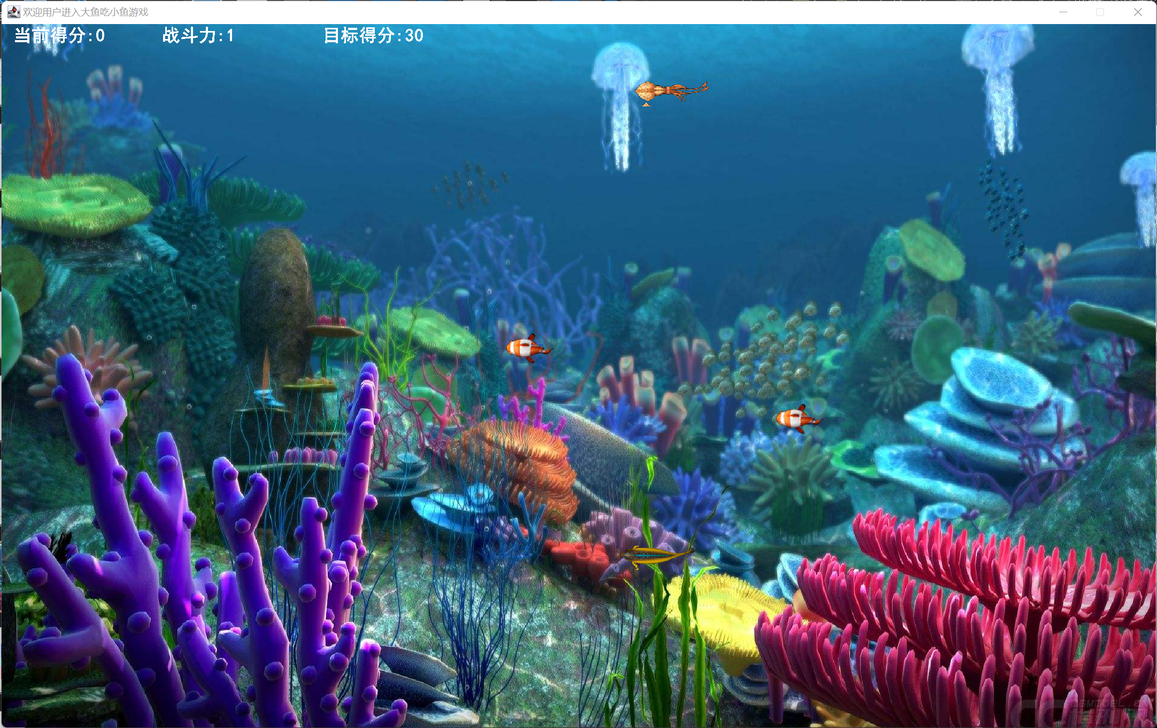
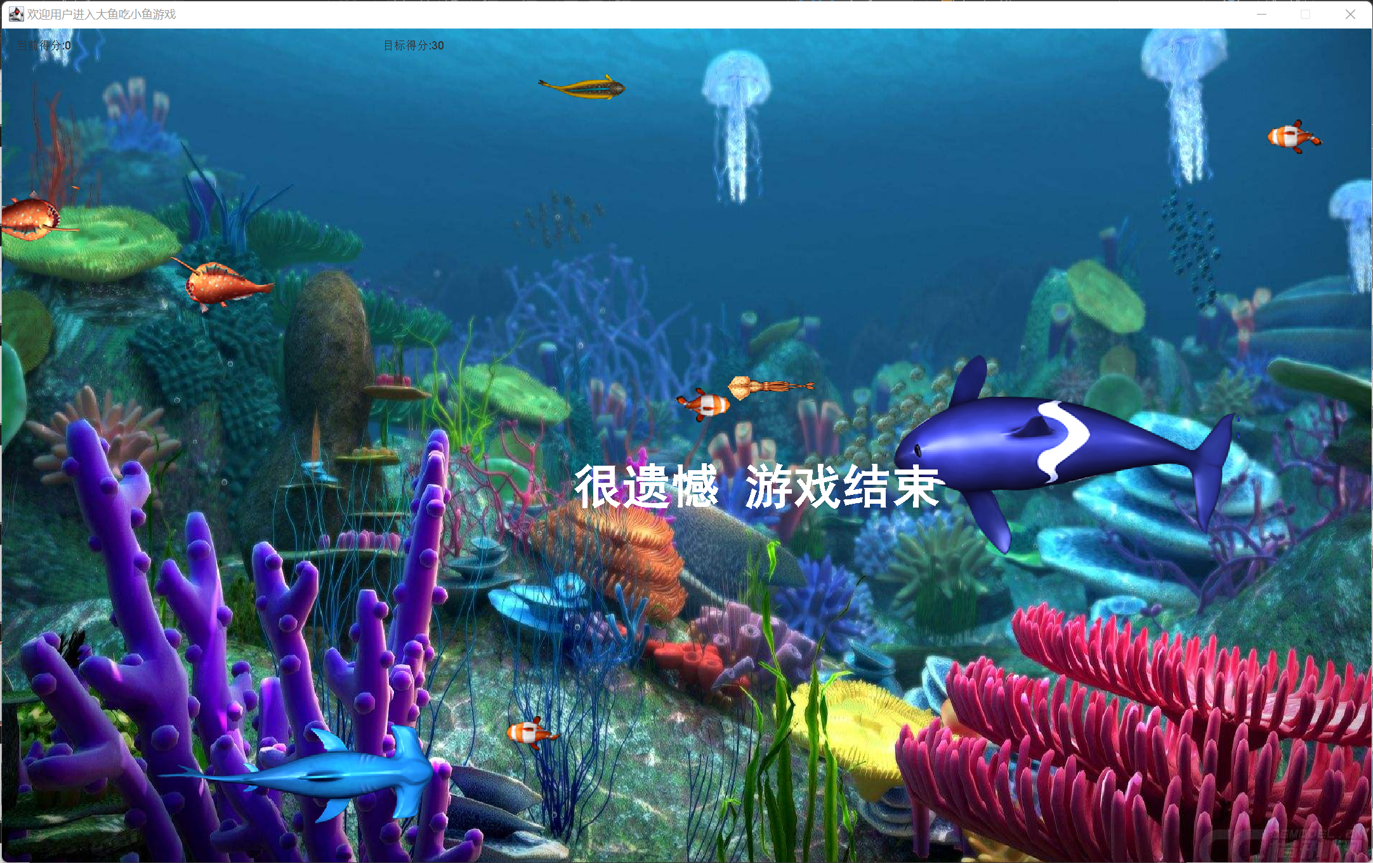
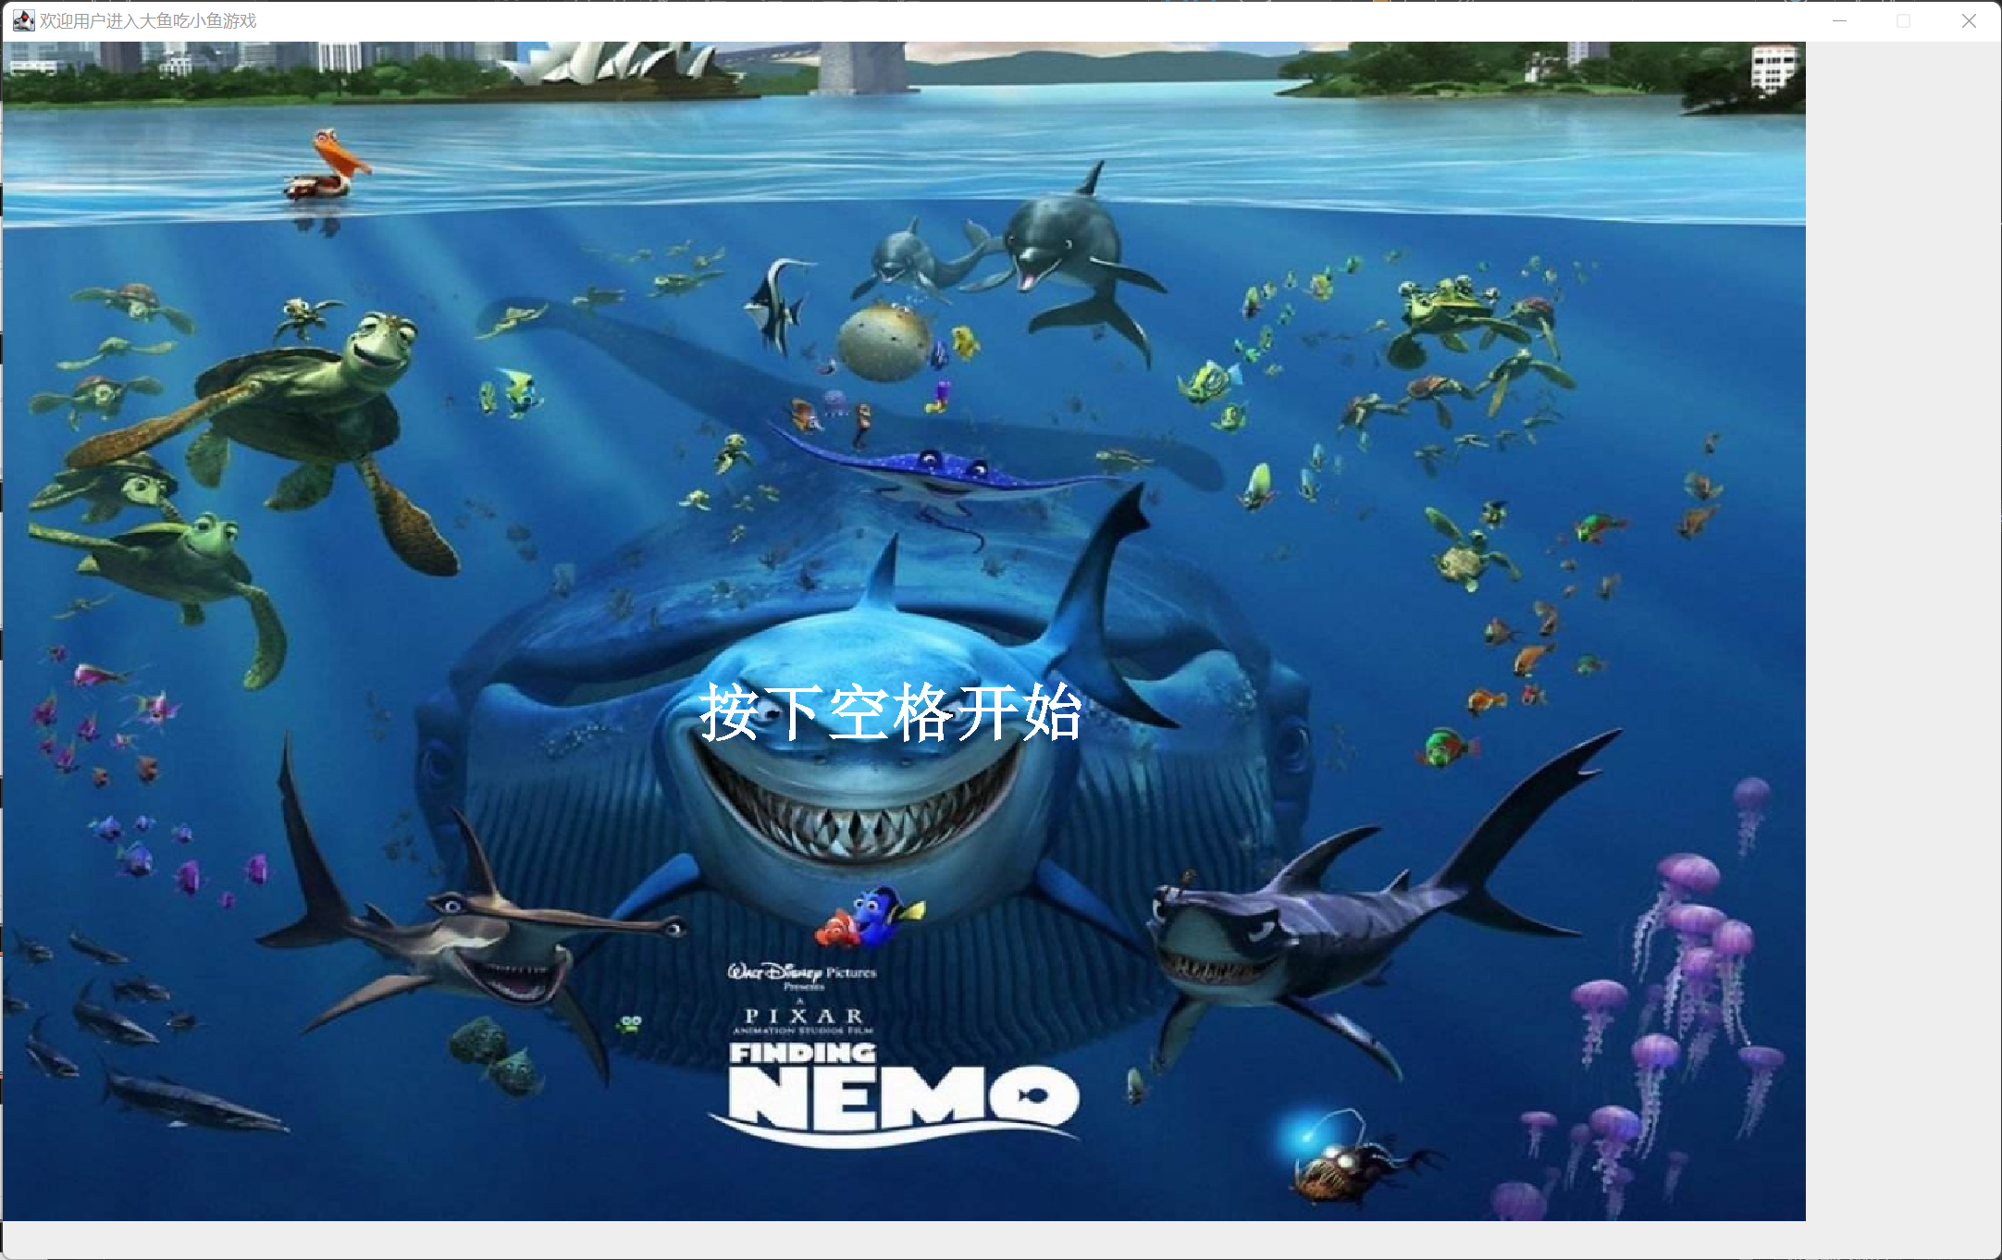
运行示例

Slide 11

谢谢

